Slide 1
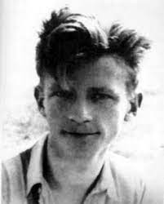

Jan Bytnar
Rudy

Slide 2
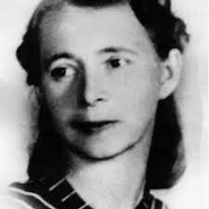
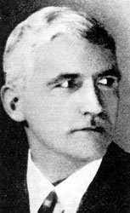
Jan Bytnar należał do inteligenckiej rodziny. W jego domu panowała miła i przyjazna atmostfera

Slide 3
Rudy był szczupłym chłopcem z piegowatą twarzą i rudawymi włosami

Slide 4
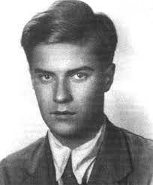
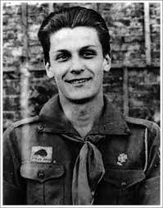
Chłopak miał dwóch przyjaciół, z którymi uczęszczał do tej samej szkoły. Byli to Maciej Aleksy Dawidowski i Tadeusz Zawadzki

Slide 5
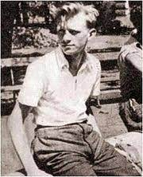
Rudy był chłopcem uzdolnionym, bardzo dobrze się uczył. Interesowały go problemy kulturalne, religijne i społeczne

Slide 6
Rudy był zawsze skupiony i opanowany. Chłopiec interesował się budowaniem rzeczy, co przydało się podczas akcji Małego Sabotażu (Pieczątki kotwicowe)

Slide 7
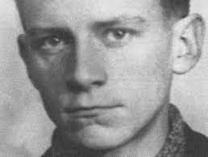
Gdy podczas wojny Niemcy wkroczyli do Polski - Rudy wraz ze swoimi kolegami przystąpił do Szarych Szeregów

Slide 8
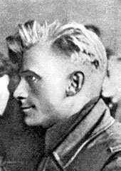
Przystąpił do akcji dywersyjnych

Slide 9
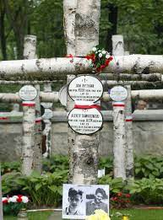
Rudy niestety został złapany przez Niemców i torturowany. Gdy był przewożony na Pawiak - został odbity przez przyjaciół. Niestety, umarł.

